Slide 1
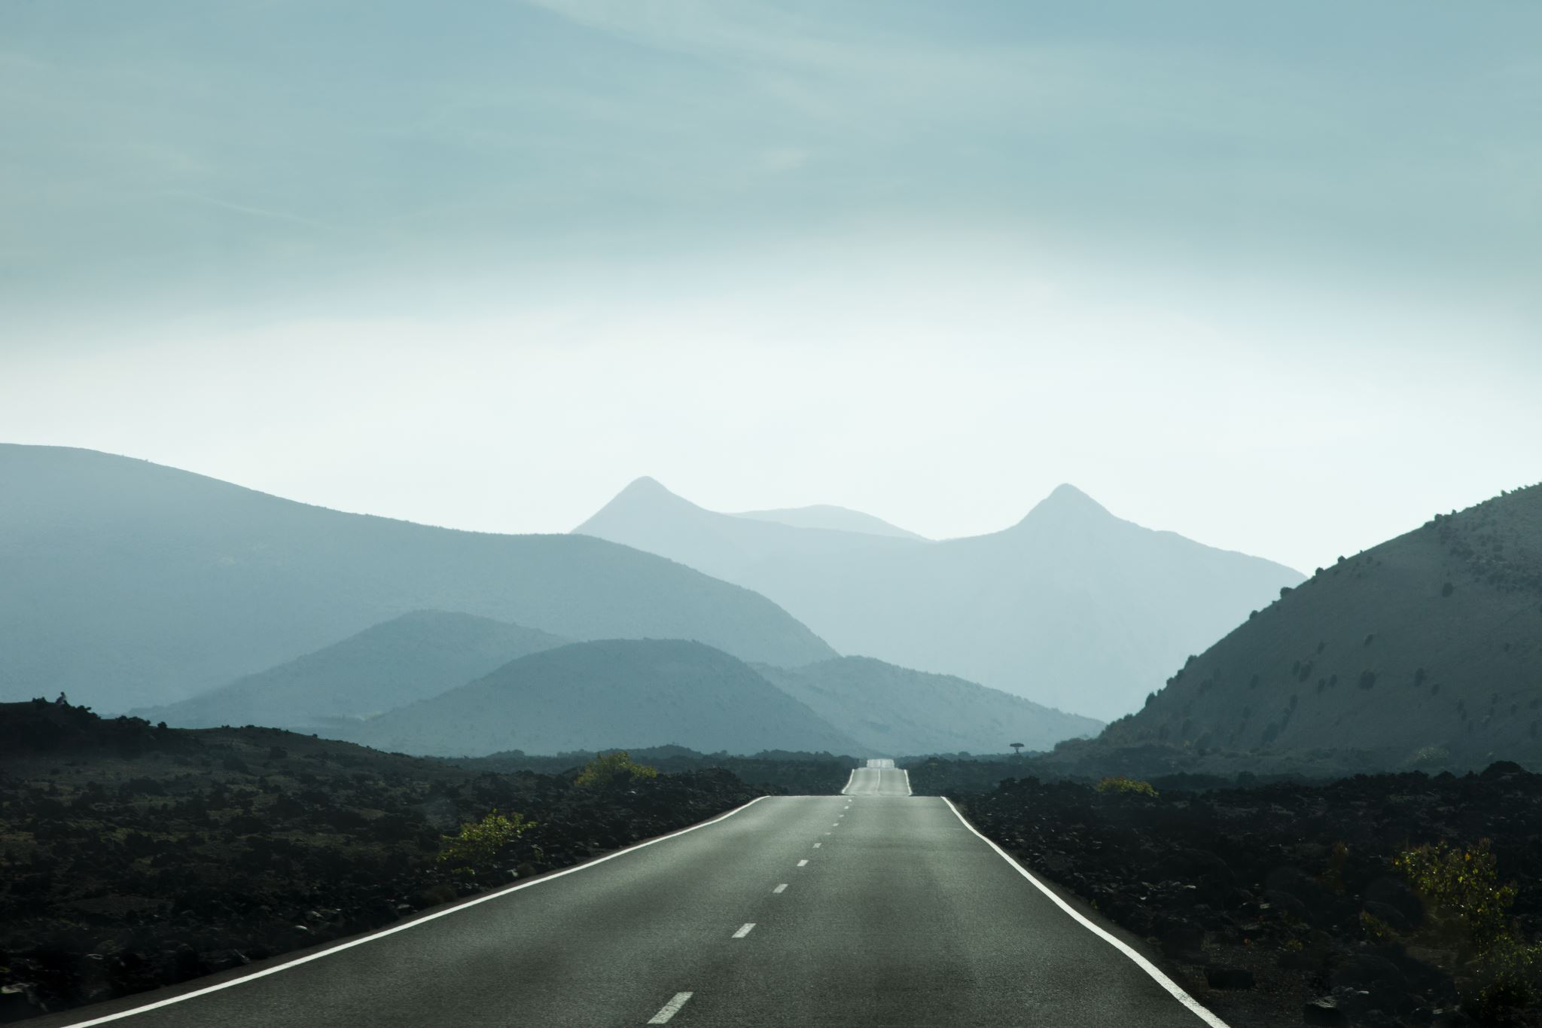
Dealing with Grief on the Road to Emmaus through the Work of Elisabeth Kubler-Ross
Sotirios Despotis,
National and Kapodistrian University of Athens

Slide 2
Πένθος και Ζωή: Δεδομένα 21^{ου} αι.
1. Ο θάνατος είναι η αναπόσπαστη «όψη» της ζωής. Οι μόνες βεβαιότητες για τον άνθρωπο εν γένει είναι η γέννηση και ο θάνατος, ο οποίος είναι μάλιστα ο πλέον δημοκράτης (καθώς είμαστε όλοι ίσοι ενώπιόν του και μόνοι): Τούτη η Γη που την πατούμε, όλοι μέσα της θε να μπούμε… (πρβλ. macabre dance: τον «Χορό στο χείλος της αβύσσου»).
2. Στον ανθρώπινο βίο μάλλον προηγείται το πένθος τής ζωής (Γάμος ως αρπαγή της Περσεφόνης)
3. Το πένθος αποτέλεσε μεγάλο ταμπού το β’ ήμισυ του 20^{ου} αι, καθώς η νεωτερικότητα ήταν νηπενθής. Το πένθος εσωτερικοποιήθηκε και ιδιωτικοποιήθηκε. Όχι τελετουργίες (όπως ο μύθος του ΝΕΑΡΟΥ ΝΕΚΡΟΥ) και τελετές διαβατήριες.
4. Πλέον στον 21^{ο} αι. μετά και τις αλλεπάλληλες κρίσεις αρχίζει και πάλι να υιοθετείται το «Ζω στο Πάθος – άρα Υπάρχω». Πρόκειται για τις απώλειες λόγω AIDS τη δεκαετία του 90, την κατάρρευση των δίδυμων Πύργων το 2001… την Πανδημία! ΠΑΣΧΟΝ ΣΩΜΑ.
ΌΧΙ ΣΙΩΠΗ και ΡΕΚΒΙΕΜ

Slide 3
Elisabeth Kubler-Ross On Death and Dying (1969): Πέντε στάδια του Πένθους
Άρνηση
Θυμός
Διαπραγμάτευση
Κατάθλιψη
Αποδοχή

Slide 4
ΆΡΝΗΣΗ – ΘΥΜΟΣ - ….
* ΣΟΚ και αίσθηση εξωπραγματικού. Το μούδιασμα, η άρνηση του γεγονότος, ο κλονισμός και η δυσπιστία (ειδικά όταν η απώλεια είναι αιφνίδια), αποπροσανατολισμός, συγκλονισμός!
* Θυμός απέναντι στον υπεύθυνο για την απώλεια: τον εαυτό, την οικογένεια και τους φίλους, τους γιατρούς, τον κόσμο (γενικά), το ίδιο το αγαπημένο πρόσωπο που έφυγε, τον ίδιο τον Θεό (+ επιθυμία Reunion).
* Διαπραγμάτευση: “τι θα γινόταν αν / αν δεν;” + ενοχή. Σκέψη τι θα μπορούσε να είχε γίνει για να σωθεί το αγαπημένο πρόσωπο. Στην τρίτη φάση εμφανίζονται επίσης η αποδιοργάνωση, η απελπισία και η μοναξιά
* Απόσυρση: «Δεν πιστεύω, δεν ελπίζω, είμαι ελεύθερος» ή «Δεν είσαι Θεός και μάλιστα Πατέρας για να μου το κάνεις αυτό».
* Αναδιοργάνωση

Slide 5
Παρατήρηση 1
Μέχρι σήμερα στην Εξόδιο Ακολουθία της ορθόδοξης Εκκλησίας –την αρτιότερη ίσως Ακολουθία, η οποία αποτελεί ποίημα του γνωστού «δογματολόγου» αγ. Ιωάννη από την πολύπαθη Δαμασκό,
ΔΕΝ περιέχονται τροπάρια, τα οποία παραπέμπουν στην Ανάσταση
και δεν ψάλλεται σε κανένα σημείο ο θριαμβευτικός παιάνας του Χριστιανισμού, το «Χριστός ανέστη»
ούτε αναγιγνώσκεται η γνωστή παρακλητική παλαιοδιαθηκική περικοπή: Δίκαιος δὲ ἐὰν φθάσῃ τελευτῆσαι ἐν ἀναπαύσει ἔσται (Σοφ. Σολ. 4, 7).

Slide 6
Στόχοι Εισήγησης Περικοπή Λουκά στην καρδιά του Έργου (24, 13-32): Οδός - έξοδος
Ήδη έχω ασχοληθεί ιστορικοφιλολογικά με τη συγκεκριμένη περικοπή στο άρθρο μου: The Way to Emmaus (Lk. 24, 13-32) Orthodoxes Forum 22 (2008) 169-180.
* «Κενά της αφήγησης»: το πώς δηλ. πανανθρώπινες εμπειρίες, όπως το γίγνεσθαι του πένθους με τα πέντε στάδια πραγμάτωσής του, βοηθούν τον αναγνώστη μιας ευαγγελικής περικοπής να κατανοήσει καλύτερα εκείνες τις αντιδράσεις των ηρώων μιας αφήγησης ΑΝ καιδεν περιγράφονται από έναν συγγραφέα
* Η συγκεκριμένη αφήγηση εκτυλίσσεται στο αγαπημένο «θέατρο» του συγγραφέα, την Οδό και περιέχει πολλά δραματικά – καθαρτικά στοιχεία, καθώς προβάλλει στην αφηγηματική σκηνή ως «μια διαβατήρια τελετή» από το σκότος στο φως, ενώ επιπλέον κατέχει θέση στρατηγική στην καρδιά του δίτομου έργου του ιατρού.
* Ο κοσμοπολίτης αντιμετωπίζει έντονα το πρόβλημα του πένθους, παρά την πολιτική προπαγάνδα περί της επιστροφής ανθρωπότητα του Χρυσού Αιώνα του Κρόνου
* Τέχνη / Οδός Παραμυθίας: Φιλοσοφία (Επίκουρος και Επίκτητος) και Μυστήρια

Slide 7
Δόμηση Περικοπής
Α. Η συνάντηση του αναστημένου Ιησού με τους οδοιπόρους (στ. 13-16)
01
Β. Ο διάλογος (στ. 17-27)
02
Γ. Το Δείπνο (στ. 28-32)
03
Δ. Η ‘ανάσταση’ των μαθητών και το κήρυγμα της Ανάστασης (στ. 33-35).
04

Slide 8
Παρατηρήσεις
* Ο Λουκάς τοποθετεί το δραματικό αυτό περιστατικό στο κέντρο μιας τριάδας πασχάλιων γεγονότων τῇ δὲ μιᾷ τῶν Σαββάτων.
* Μετά από Ησυχία! – ΑΓΝΩΣΤΟΣ Ο ΕΝΑΣ ΕΞ ΑΥΤΩΝ - ΕΜΜΑΟΙ
* Αξιοσημείωτο επίσης στοιχείο είναι ότι η ερμηνεία-ο ευαγγελισμός γίνεται καθ’ οδόν (περιπατητικά).

Slide 9
ΆΡΝΗΣΗ!
Εγκατέλειψαν τον δάσκαλό τους!
01
Ένας εξ αυτών Ιούδας, ο μοναδικός από το «Άγιον όρος»
02
Κοντράστ με τους άλλους που γιόρταζαν μέσα στην ησυχία το πασχαλινό Δείπνο, την λύτρωση από τον Ολοθρευτή
03
Διαφοροποιούνται οι ΓΥΝΑΙΚΕΣ (όχι Σιβά – είσοδος στον Τάφο μέσα στο λυκαυγές). Επώνυμες
04
επιπλέον σοκ, το οποίο προστέθηκε σε εκείνο της απώλειας και της υποψίας βεβήλωσης του πτώματος
Λήρος
05

Slide 10
Θυμός
Εναντίον των Γυναικών: Λήρος – Ου+Τοπία το Κήρυγμα της Ανάστασης
Εναντίον των Ηγετών
Εναντίον του Χριστού, που «πρόδωσε» τα ….
Καινούργιο Ξεκίνημα;

Slide 11
Δια+Πραγμάτευση: (1) Εμμαοί – (2) Ανώνυμοι Πρωταγωνιστές – (3) Κατάβαση
Στρέφουν τα νώτα τους προς τον «Ομφαλό της Γης»
Αγκαλιά της αναστάσιμης Φύσης (Ω γλυκύ μου Έαρ!)
!!!!
Ο «άγνωστος» προσεγγίζει και συμΠορεύεται (συνεχίζει την Κάθοδο στον Άδη + Ανάληψη πριν την Ανάληψη)
Συζητούν και Αντιβάλλουν (όλο το Δηλητήριο!)
!!!!!

Slide 12
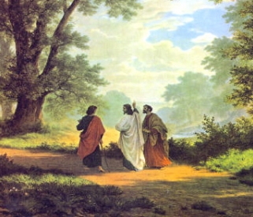
Αποκορύφωση – « Κατά+Θλιψη»: Προδοσία από τον Ιησού (?)
Βεβαίως και ο Λουκάς με το ανωτέρω Κείμενο τονίζει εμμέσως πλην σαφώς πόσο η εναπόθεση λανθασμένων ελπίδων στο πρόσωπο του Κυρίου Ιησού μπορούν να οδηγήσουν στον Άδη της απελπισίας.
Ο Ιησούς δεν είναι απλώς Ναζαρηνός ούτε απλώς «προφήτης δυνατός» (όπως ο Μωυσής ή ο Ηλίας), αλλά Υιός του Θεού.
Δεν γίνεται αντι+Κείμενο των ηγετών αλλά ο ίδιος εκούσια παρέδωσε τον Εαυτό Του στον πλέον ντροπιαστικό και επώδυνο θάνατο (σε αντίθεση και προς τον Σωκράτη) και γι’ αυτό επανειλημμένα τους είχε προετοιμάσει σε συνδυασμό με εξαιρετικά γεγονότα (όπως η Μεταμόρφωση).
Η τρίτη μέρα δεν είχε καν ολοκληρωθεί. Τις τρεις πρώτες ημέρες του πένθους οι μαθητές δεν είχαν κάνει σωστό «μνημόσυνο» του απολεσθέντος, ο οποίος αποκλήθηκε από τους αγγέλους στον κενό τάφο ως ο Ζων.

Slide 13
Αποδοχή: Δείπνο (Ευχαριστία) και Λειτουργία μετά τη Λειτουργία
Ο Ιησούς δεν αποκαλύπτεται με κάποιο συγκλονιστικό τρόπο, όπως συνέβη στο Σινά, αλλά απλώς με τον τεμαχισμό του άρτου και το γεύμα που επακολουθεί. Αποκαλύπτεται δηλαδή με μια καθημερινή πράξη, η οποία προϋποθέτει κοινότητα, συγΧώρεση, μοίρασμα, πληρότητα, χαρά.
Διάνοιξη ματιών - επίΓνωση
Έξοδος από το « Σπήλαιο» - ΕπιΣτροφή στην Οικουμένη (κι όχι Επέκεινα)

Slide 14
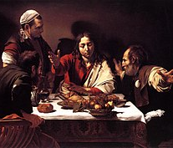
Συμπεράσματα
« Άσε τους Νεκρούς να θάβουν τους Νεκρούς.
Εσύ να με ακολουθείς!» (Λουκάς 9, 59: Αρχή της Εξόδου του Κυρίου Ιησού)
Το τέλος του δίτομου Έργου του Λουκά ΑΝΟΙΚΤΟ!
ΕΥΧΑΡΙΣΤΩ

